Slide 1
Arquitetura do
Processador MIPS
Prof. Cesar Albenes Zeferino
(zeferino@univali.br)

Slide 2
Revisão de conceitos de arquitetura de processador
Arquitetura
  Refere-se a atributos que são visíveis ao programador do processador (programação em linguagem de montagem)
Organização
  Refere-se a atributos que não são visíveis ao programador, sendo foco da atenção do engenheiro de computação (projetista de hardware)

Slide 3
Revisão de conceitos de arquitetura de processador
Tamanho da palavra de dados
  Número de bits do dado manipulado pelo processador
Tipos de dados
  Tipos de dados manipulados pelo processador: inteiro (com ou sem sinal), real,...
Tamanho da palavra de instrução
  Número de bits usados para representar uma instrução de programa
Formato das instruções
  Estrutura utilizada para organização das instruções
  Largura (em bits) do código da operação (OpCode)
  Número de operandos
  Largura dos operandos (em bits)

Slide 4
Revisão de conceitos de arquitetura de processador
Modos de endereçamento
  Métodos de acesso aos dados processados pelas instruções
Registradores
  Unidades de armazenamento internas da CPU
  Registradores de uso específico
  Registradores de uso geral
Conjunto de instruções
  Vocabulário de instruções
  Códigos das operações das instruções

Slide 5
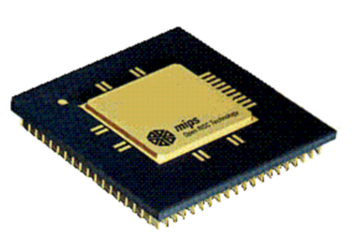
O Processador MIPS
MIPS = Microprocessor without Interlocked Pipeline Stages
Desenvolvido pela MIPS Technologies
Usado nas estações de trabalho da Silicon Graphics e em sistemas embarcados
  TiVO
  Dispositivos Windows CE
  Roteadores CISCO
  Consoles de videogame (Nintendo 64, Sony PlayStation)

Slide 6
O Processador MIPS
O MIPS é um processador do tipo RISC
(Reduced Instruction-set Processor)
Requisitos de processadores RISC
  Executar uma operação em um único ciclo de relógio
  Todas as instruções com mesmo tamanho
  Acesso à memória apenas por instruções load e store
  Poucos formatos de instrução
  Poucas instruções
  Poucos modos de endereçamento
  Muitos registradores

Slide 7
Histórico do MIPS
1981: projeto pela equipe do Prof. John Hennessy de Stanford
1984: John Hennessy funda a MIPS Computer Systems
1985: lançado o R2000, 1o modelo comercial de 32 bits
1988: lançado o R3000, 2o modelo comercial
1991: lançado o R4000, 1o modelo de 64 bits
1992: SGI compra a empresa que se torna uma subsidiária
denominada MIPS Technologies
Início dos 90s: licenciamento para terceiros
1998: MIPS Technologies torna-se uma empresa separada
1999: sistema de licenciamento formalizado com dois projetos
básicos: MIPS32 e MIPS64
  Saiba mais em: http://en.wikipedia.org/wiki/MIPS_architecture

Slide 8
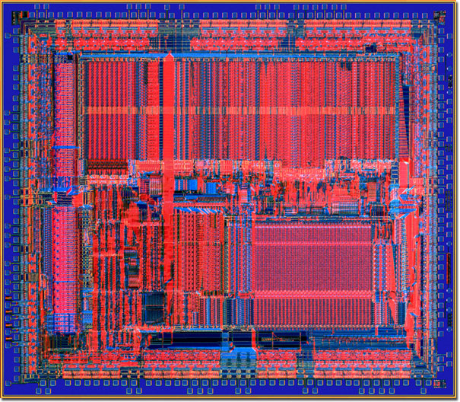
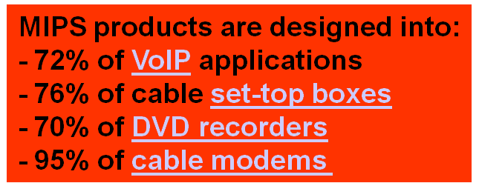
Produtos que usam MIPS
Gravadores de DVD
Telefones IP
Telefones sem fio
Roteadores p/ Internet
Gateways p/ Internet
Tocador de MP3
Periféricos para PC
Câmeras digitais
PDAs
Impressoras
Copiadoras
HDTV
Projetores multimídia
PlayStation, ...

Slide 9
Visão geral da arquitetura do MIPS (de 32 bits)
Palavra de dados de 32 bits
Palavra de instrução de 32 bits
3 formatos de instrução
5 modos de endereçamento
32 registradores de uso geral
Sub-conjunto básico de instruções
  Aritméticas add, addi, sub
  Lógicas and, or, xor, andi, ori, xori
  Memória lw, sw
  Comparação slt, slti
  Desvio condicional beq, bne
  Desvio incondicional j, jal, jr

Slide 10
Operandos usados nas instruções
Imediato
  Constante de dado
  Deslocamento de endereço da memória de dados
  (para acesso a variáveis)
  Deslocamento de endereço da memória de instruções (para desvios condicionais ou incondicionais)
Registrador
  Dado
  Endereço base da memória de dados
  Endereço da memória de instruções
O significado depende da classe da instrução

Slide 11
Registradores
32 registradores
  Identificados pelo nome ou pelo endereço (de 5 bits)
End | Nome | End | Nome | End | Nome | End | Nome
0 | $zero | 8 | $t0 | 16 | $s0 | 24 | $t8
1 | $at | 9 | $t1 | 17 | $s1 | 25 | $t9
2 | $v0 | 10 | $t2 | 18 | $s2 | 26 | $k0
3 | $v1 | 11 | $t3 | 19 | $s3 | 27 | $k1
4 | $a0 | 12 | $t4 | 20 | $s4 | 28 | $gp
5 | $a1 | 13 | $t5 | 21 | $s5 | 29 | $sp
6 | $a2 | 14 | $t6 | 22 | $s6 | 30 | $fp
7 | $a3 | 15 | $t7 | 23 | $s7 | 31 | $ra

Slide 12
Memória
A memória do MIPS é endereçada em nível de byte
Palavras (words) de 32 bits consecutivas diferem de 4 unidades de endereço
A memória principal do MIPS pode ter até
  2³² Bytes = 4 Gbytes
  ou
  2³⁰ Words = 1 Gwords
Memória principal
2³⁰
...
...
12
8
4
0
4 bytes

Slide 13
Memória
A memória principal pode ser vista como um grande array unidimensional (vetor) onde cada elemento do vetor ocupa uma palavra de 32 bits, ou seja, quatro posições de 1 byte
Exemplo:
  Se o elemento A[0] é armazenado
  na posição 0,
  O elemento A[1] está armazenado
  na posição 0+1x4 = 4
  O elemento A[2] está armazenado
  na posição 0+2x4 = 8
Memória principal
...
...
12
A[3]
8
A[2]
4
A[1]
0
A[0]
4 bytes

Slide 14
Memória
Exemplo:
  Se o elemento A[0] é armazenado
  na posição 4,
  O elemento A[1] está armazenado
  na posição 4+1x4 = 8
  O elemento A[2] está armazenado
  na posição 4+2x4 = 12
  A posição do elemento A[0] é
  considerada o endereço-base
  do vetor A
Memória principal
...
...
12
A[2]
8
A[1]
4
A[0]
0
4 bytes

Slide 15
Visão simplificada do sistema “memória + CPU”
Memória principal
Processador
2³⁰
Registradores
...
Load word
Unidade Aritmética Lógica
$s7
...
...
...
Store word
$s0
$t7
...
PC
12
$t0
8
...
4
4 bytes
0
4 bytes

Slide 16
Formatos de instrução
Formato R (registrador)
Formato I (imediato)
Formato J (jump)
op
rs
rt
rd
shamt
funct
6 bits
5 bits
5 bits
5 bits
5 bits
6 bits
op
rs
rt
imediato
6 bits
5 bits
5 bits
16 bits
op
imediato
6 bits
26 bits

Slide 17
Conjunto de instruções básico
Aritméticas add, addi, sub
Lógicas and, or, xor, andi, ori, xori
nor, sll, srl
Memória lw, sw
Comparação slt, slti
Desvio condicional beq, bne
Desvio incondicional j, jal, jr

Slide 18
Conjunto de instruções básico: Formato R
add rd, rs, rt # rd <- rs + rt
sub rd, rs, rt # rd <- rs – rt
and rd, rs, rt # rd <- rs & rt
or rd, rs, rt # rd <- rs | rt
xor rd, rs, rt # rd <- rs ^ rt
nor rd, rs, rt # rd <- ~(rs | rt)
op
rs
rt
rd
shamt
funct
6 bits
5 bits
5 bits
5 bits
5 bits
6 bits

Slide 19
Conjunto de instruções básico: Formato R
sll rd, rs, shamt # rd <- rs << shamt
srl rd, rs, shamt # rd <- rs >> shamt
slt rd, rs, rt # rd <- 1, se rs < rt
# 0, se não
jr rs # PC <- rs
op
rs
rt
rd
shamt
funct
6 bits
5 bits
5 bits
5 bits
5 bits
6 bits

Slide 20
Conjunto de instruções básico: Formato I
addi rt, rs, imed # rt <- rs + imed
andi rt, rs, imed # rt <- rs & imed
ori rt, rs, imed # rt <- rs | imed
xori rt, rs, imed # rt <- rs ^ imed
slti rt, rs, imed # rt <- 1,se rs<imed
# 0,se não
op
rs
rt
imediato
6 bits
5 bits
5 bits
16 bits

Slide 21
Conjunto de instruções básico: Formato I
lw rt, imed (rs) # rt <- Mem[imed+rs]
sw rt, imed (rs) # Mem[imed+rs] <- rt
beq rs, rt, imed # Se (rs = rt) então
# PC <- PC+(imed<<2)
bne rs, rt, imed # Se (rs != rt) então
# PC <- PC+(imed<<2)
op
rs
rt
imediato
6 bits
5 bits
5 bits
16 bits

Slide 22
Conjunto de instruções básico: Formato J
j imed # PC <- PC[31..28]:(imed<<2)
jal imed # PC <- PC[31..28]:(imed<<2)
# $ra <- PC ou $ra <- PC+4
op
imediato
6 bits
26 bits

Slide 23

Códigos de operação (campo op)
 | 000 | 001 | 010 | 011 | 100 | 101 | 110 | 111
000 | Formato R |  | j | jal | beq | bne
001 | addi |  | slti |  | andi | ori | xori
010
011
100 |  |  |  | lw
101 |  |  |  | sw
110
111

Slide 24
Funções do formato R (campo function)
 | 000 | 001 | 010 | 011 | 100 | 101 | 110 | 111
000 | sll |  | srl
001 | jr
010
011
100 | add |  | sub |  | and | or | xor | nor
101 |  |  | slt
110
111

Slide 25
Modos de endereçamento
O modo de endereçamento especifica como é feito o acesso aos operandos da instrução
No MIPS, existem cinco modos de endereçamento
  Imediato
  Via registrador
  Via endereço-base
  Relativo ao PC
  Pseudo-direto

Slide 26
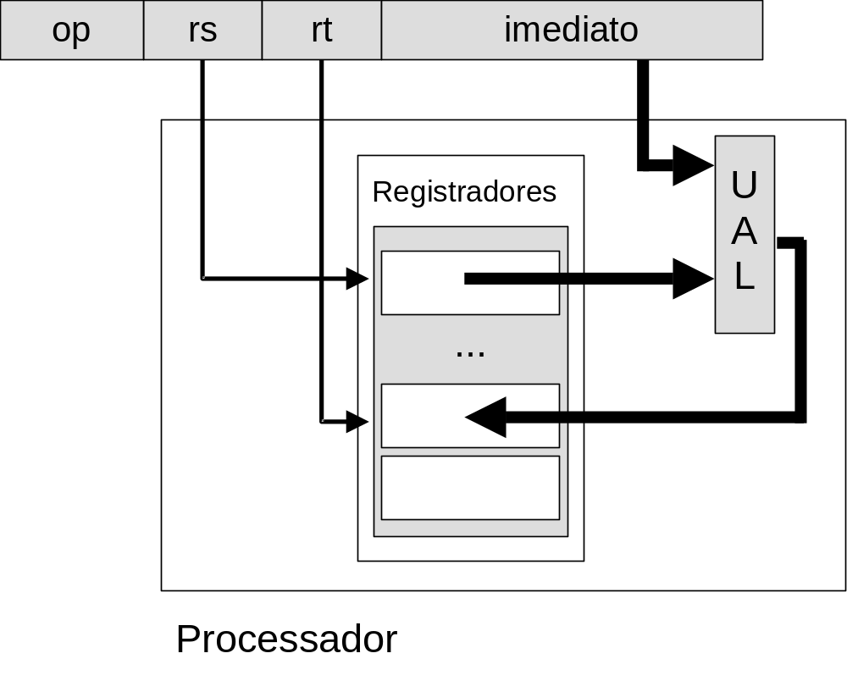
Modos de endereçamento
Endereçamento imediato
  Um dos operandos é uma constante (imediato) incluída na instrução e os outros dois são registradores (fonte e destino)
  Usado na instrução addi
(rs)
(rt)

Slide 27
Modos de endereçamento
Endereçamento imediato – exemplo
  addi $s0, $s1, 10
op
rs
rt
imediato
addi
$s1
$s0
10
Registradores
add
...
$s2
U
A
L
$s1
$s0
$t7
...
Processador

Slide 28
Modos de endereçamento
Endereçamento via registrador
  Todos os operandos da instrução estão armazenados em registradores são registradores apontados pelos campos rs, rt e rd
  Usado nas instruções add e sub
Processador
Registradores
...
(rs)
(rt)
U
A
L
op
rs
rt
rd
shamt
funct
(rd)

Slide 29
Modos de endereçamento
Endereçamento via registrador – exemplo
  add $s0, $s1, $s2
op
rs
rt
rd
shamt
funct
formato R
$s1
$s2
$s0
0
add
Processador
Registradores
add
...
$s2
U
A
L
$s1
$s0
$t7
...

Slide 30
Modos de endereçamento
Endereçamento via registrador-base
  Um dos operandos está armazenado na memória e seu endereço é indicado pela soma do campo imediato ao conteúdo de um registrador-base (campo rs)
  Usado nas instruções lw e sw
op
rs
rt
imediato
Processador
Memória Principal
Registradores
...
...
+

Slide 31
Modos de endereçamento
Endereçamento via registrador-base – exemplo 1
  lw $t7, 8($s0)
op
rs
rt
endereço relativo
Processador
lw
$s0
$t7
8
Registradores
...
Memória Principal
$s2
...
$s1
16
+
4
$s0
12
$t7
$t7 = Memória[8+($s0)]
$t7 = Memória[8+4]
$t7 = Memória[12]
...
8
4
0

Slide 32
Modos de endereçamento
Endereçamento via registrador-base – exemplo 2
  sw $t7, 8($s0)
op
rs
rt
endereço relativo
Processador
sw
$s0
$t7
8
Registradores
...
Memória Principal
$s2
...
$s1
16
+
4
$s0
12
$t7
Memória[8+($s0)] = $t7
Memória[8+4] = $t7
Memória[12] = $t7
...
8
4
0

Slide 33
Modos de endereçamento
Endereçamento relativo ao PC
  O operando imediato (endereço-relativo) é
  somado ao PC (Program Counter)
  Usado nas instruções beq e bne
Memória Principal
op
rs
rt
imediato
+
...
sub
Registradores
Instrução
U
A
L
...
desvia
Processador
PC

Slide 34
Modos de endereçamento
Endereçamento relativo ao PC – exemplo 1
  beq $t0, $s1, 8
Memória Principal
op
rs
rt
endereço relativo
beq
$t0
$s1
8
+
...
sub
1036
Registradores
1032
U
A
L
1028
...
1024
...
desvia
Processador
PC
1024

Slide 35
Modos de endereçamento
Endereçamento relativo ao PC – exemplo 2
  bne $t0, $s1, -8
Memória Principal
op
rs
rt
endereço relativo
beq
$t0
$s1
-8
+
...
sub
1036
Registradores
1032
U
A
L
1028
...
1024
...
desvia
Processador
PC
1036

Slide 36
Modos de endereçamento
Endereçamento pseudodireto
  O operando imediato (endereço) é concatenado com
  os 4 bits mais significativos do PC
  Usado na instrução j
Memória Principal
op
imediato
...
Instrução
PC

Slide 37
Modos de endereçamento
Endereçamento pseudodireto - exemplo
  O operando imediato (endereço) é concatenado com
  os 4 bits mais significativos do PC
  Usado na instrução j
op
endereço
j
10101101011101010010101011
26 bits do operando imediato (endereço)
11011010110101110101001010101100
4 bits do PC
Completa com
zeros
PC
110110101001111100101111100001100

Slide 38
Caracterização do conjunto de Instruções
Aritmética
Transferência
Instrução | Formato | Modo de endereçamento
add | R | Via registrador
sub | R | Via registrador
addi | I | Imediato
Instrução | Formato | Modo de endereçamento
lw | I | Via registrador-base
sw | I | Via registrador-base

Slide 39
Caracterização do conjunto de Instruções
Lógica
Instrução | Formato | Modo de endereçamento
sll | R | Via registrador
srl | R | Via registrador
and | R | Via registrador
andi | I | Imediato
or | R | Via registrador
ori | I | Imediato
xor | R | Via registrador
xori | I | Imediato
nor | R | Via registrador

Slide 40
Caracterização do conjunto de Instruções
Desvio
Comparação
Instrução | Formato | Modo de endereçamento
beq | I | Relativo ao PC
bne | I | Relativo ao PC
j | J | Pseudodireto
jal | J | Pseudodireto
jr | R
Instrução | Formato | Modo de endereçamento
slt | R | Via registrador
slti | I | Imediato

Slide 41
Pseudo-instruções
Instruções que o montador converte em instruções do processador
Pseudo-instruções de desvio condicional
  Desvia se igual a zero beqz rsrc,label
  Desvia se maior que bgt rsrc1,rsrc2,label
  Desvia se maior ou igual que bge rsrc1,rsrc2,label
  Desvia se menor que blt rsrc1,rsrc2,label
  Desvia se menor ou igual que ble rsrc1,rsrc2,label
  Desvia se diferente de zero bnez rsrc,label
Outras pseudo-instruções
  Inversão not rdest, rsrc
  Carga de vetor la rdest, vetor

